Slide 2
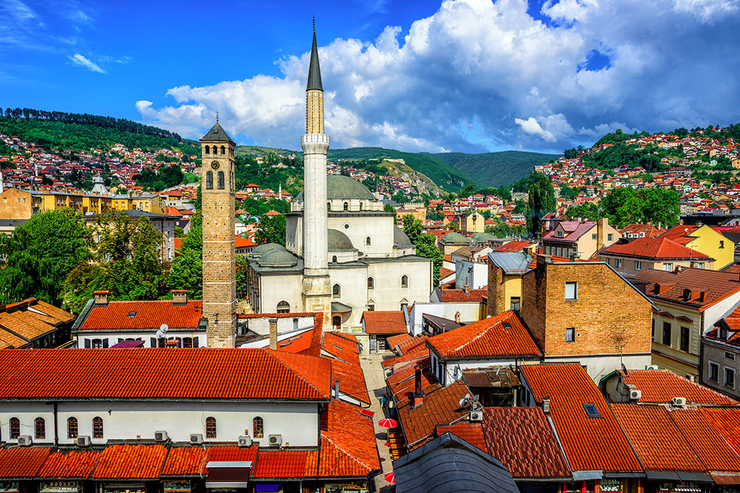
Suživot u Sarajevu Sarajevo, hier et aujourd’hui

Slide 3
Sarajevo, jučer i danas
Sarajevo, hier et aujourd’hui
Sarajevo je osnovao Isa-beg Ishaković 1462. godine od kada teče njegov kontinuirani razvoj sve do danas.
Prema posljednjem popisu stanovništva iz 2013. godine, ukupan broj stanovnika Grada Sarajeva iznosi 275.524, dok se stanovništvo Kantona Sarajevo procjenjuje na 413.593.
La ville de Sarajevo a été fondée en 1462 par Isa bey Ishaković. Depuis sa fondation la ville s’est continuellement développée jusqu’à nos jours.
D’après le dernier recensement de la population de 2013, la ville de Sarajevo comptait 275.524 habitants et le nombre d’habitants du Canton de Sarajevo est estimé à 413.593 personnes.

Slide 4
Sarajevo, jučer i danas
Sarajevo, hier et aujourd’hui
Od svog osnutka to je grad u kojem su se ispreplitale različite kulture i tradicije, koje su ostavile svoj trag na njegovoj duhovnoj i materijalnoj baštini, te duhu njegovih ljudi.
Od njegovog postanka, pripadnici četiri konfesije gradili su svoj suživot u Sarajevu u međusobnom razumijevanju i povjerenju. Svaki dan se u njemu isprepliću pozivi na molitvu iz svih bogomolja, kao podsjetnik da je Sarajlijama međusobno uvažavanje način života, a ne nametnuta norma koju moraju poštovati.
Grad Sarajevo je bio i ostao most između različitih kulturno-historijskih epoha, katalizator suprotnosti, spoj starog i novog, Istoka i Zapada, spoj jedinstva u različitosti.
Sarajevo a toujours été la ville où se rencontraient des cultures et des traditions différentes, qui ont laissé leurs traces sur son patrimoine spirituel et materiel, ainsi que sur l’esprit de ses habitants.
Depuis la fondation de la ville, les membres de quatre religions y vivent ensemble dans le respect et la confiance. Tous les jours, la ville retentisse des appels aux prières provenant de tous les lieux de culte, rappelant que pour les Sarajeviens le respect mutuel est une mode de vie et non pas une norme imposée à laquelle ils doivent obéir.
La ville de Sarajevo était et reste le pont entre des époques culturelles et historiques différentes, le catalisateur des contradictions, le lieu de rencontre de l’ancien et du nouveau, de l’Orient et de l’Occident, le lieu où des diversités s’unissent.

Slide 5
Sarajevo, jučer i danas
Sarajevo, hier et aujourd’hui
Ovog 5. aprila obilježili smo 30 godina od početka opsade Sarajeva, najduže opsade jednog grada u savremenoj historiji ratovanja koja je trajala puna 44 mjeseca.
Za to vrijeme ubijeno je više od 11 hiljada civila, od kojih 1.601 dijete, a preko 50.000 civila je bilo lakše ili teže ranjeno. Procjenjuje se da je oko 500.000 projektila ispaljeno na grad za vrijeme opsade, dok je zabilježeno da je dana 22. jula 1993. godine na grad ispaljeno rekordnih 3.777 projektila. Na grad je dnevno u prosjeku ispaljivano 329 granata.
Svih 1.425 dana opsade, više od 380.000 ljudi živjelo je bez hrane, struje, vode i grijanja.
Le 5 avril 2022 a marqué le trentième anniversaire du siège de Sarajevo qui a duré quarante-quatre mois et qui était le plus long siège d’une ville dans l’histoire moderne de la guerre.
Pendant le siège, plus de 11.000 civils ont été tués, dont 1.601 enfants. Plus de 50.000 civils ont été légèrement ou grièvement blessés. On estime que pendant le siège environ 500.000 projectiles ont été lancés sur la ville et le 22 juillet 1993 on a enregistré le nombre record de 3.777 projectiles. Sur la ville tombaient quotidiennement en moyenne 329 projectiles.
Pendant tous les 1.425 jours du siège, plus de 380.000 personnes vivaient sans nourriture, électricité, eau et chauffage.

Slide 6
Sarajevo, jučer i danas
Sarajevo, hier et aujourd’hui
Sarajevo nije posustalo! Odolilo je, osnažen i još prkosniji, ostajući grad koji voli ljude i kojeg ljudi vole. Lijep i privlačan, sa fascinantnim graditeljskim skladom, sa duboko ukorijenjenom stoljetnom tradicijom tolerancije i zajedničkog života, uvažavanja drugog i drugačijeg.
To je stvorilo našu mirotvornu svijest, to je stvorilo naš interkulturni i multietični način života, odbranilo njegov antifašistički duh i sačuvalo njegovu prepoznatljivu otvorenost za sve kulture i sve religije.
U hijerarhiji životnih vrijednosti na prvo mjesto stavljamo mir! Burna prošlost ovog grada neka nam svima bude opomena, ali i motiv da se uključimo u mirovne aktivnosti, kako bi promovirali kulturu mira, prije svega, dostojanstvo i svetost života svakoga čovjeka.
La ville de Sarajevo ne s’était pas rendue et avait résisté! La ville de Sarajevo est devenue encore plus forte et présente plus de défis. Elle est restée la ville aimant les gens et la ville que les gens aiment. C’est une belle ville attirante, connue par son harmonie architecturale fascinante, par sa tradition séculaire de tolérance et du vivre ensemble, par son respect pour l’autre et pour le différent.
Cela a faconné notre conscience de bâtisseurs de la paix, notre mode de vie interculturelle et multiethnique, a protégé l’esprit antifasciste de la ville et a préservé son ouverture à toutes les cultures et à toutes les religions.
Dans la hiérarchie des valeurs qui nous importent, la paix occupe la première place! Le passé turbulent de cette ville doit nous interpeller tous, mais aussi nous motiver avant tout à participer à des activités pour la paix, à promouvoir la culture de la paix, la dignité et le caractère sacré de la vie de tout homme.

Slide 7
Sarajevo, jučer i danas
Sarajevo, hier et aujourd’hui
Sarajevo je danas izuzetno dinamičan i aktivan grad koji svoje potencijale nastoji na najbolji mogući način iskoristiti, na dobrobit svojih građana, koji su naš najjači resurs.
Svoj potencijal vidimo i u mladim ljudima, koje trebamo ohrabriti i odgajati sa novom pozitivnom sviješću, univerzalnim vrijednostima i novim otvorenim perspektivama.
Sarajevo je i grad okrenut budućnosti. Želimo da budućnost Evrope gradimo zajedno s vama, ali i da damo svoj doprinos postizanju mira u svijetu.
Aujourd’hui, la ville de Sarajevo est une ville très active et dynamique qui cherche à utiliser ses ressources de la meilleure façon possible, pour le bienêtre de ses citoyens – la plus forte de toutes nos ressources.
Nos jeunes sont dotés de potentiel et nous devons les encourager et les éduquer dans un nouvel esprit positif, leur inculquer des valeurs universelles et de nouvelles perspectives ouvertes.
Sarajevo est aussi une ville tournée vers l’avenir. Nous souhaitons bâtir l’avenir de l’Europe ensemble avec vous, mais aussi apporter notre contribution au maintien de la paix dans le monde.

Slide 8
Koje su glavne aktualne poteškoće u odnosu na ”Suživot u miru”?
Quelles sont les grandes difficultés actuelles par rapport au « Vivre ensemble en paix» ?
Kada govorimo o glavnim aktuelnim poteškoćama u odnosu na « Suživot u miru », ono što bih istakla je politička i ekonomska situacija, te unutrašnji i vanjski pritisci i izazovi sa kojima se svakodnevno suočava ne samo grad Sarajevo nego Bosna i Hercegovina uopće.
Nepoštivanje i neuvažavanje, pritisci i strah ne smiju određivati našu budućnost.
Zato je danas više nego ikad izražena potreba za političkom, ljudskom pa i svakom drugom hrabrošću, koju je Sarajevo u više od pet i po stoljeća svoje historije uvijek imalo.
Les principales difficultés actuelles du «Vivre ensemble en paix » auxquelles la ville de Sarajevo est quotidiennement confrontée sont surtout la situation politique et économique et les pressions intérieures et extérieures. Ce sont les défis auxquels fait face non seulement la ville de Sarajevo mais aussi la Bosnie-Herzégovine en général.
Le non-respect et le mépris, les pressions et les peurs ne doivent pas déterminer notre avenir.
C’est pourquoi aujourd’hui on a plus que jamais besoin de courage politique et de courage humain, mais aussi de toute autre sorte de courage dont la ville de Sarajevo a toujours fait preuve pendant plus de cinq siècles et demie de son histoire.

Slide 9
Koju politiku grad i opština primjenjuju u razvoju “zajedničkog života u miru”?
Quelles sont les grandes difficultés actuelles par rapport au « Vivre ensemble en paix» ?
Današnje Sarajevo i pored brojnih otežavajućih okolnosti, je izuzetno dinamičan i aktivan grad koji svoje potencijale i resurse nastoji na najbolji mogući način iskoristiti, na dobrobit svojih građanki i građana.
Grad Sarajevo podržava projekte organizacija civilnog društva koje imaju za cilj promociju tolerancije, inkluzije, nenasilja i ravnopravnosti, rad nacionalnih udruženja i vjerskih zajednica.
Sarajevo gradimo kao prijestonicu mira, kao grad koji želi da se njegovo tragično iskustvo iz nedavne prošlosti nikada, nigdje i nikome ne ponovi, kao grad dijaloga sa porukom da poštujemo jedni druge, uvažavamo naše različitosti, kako bismo gradili bolju budućnost za sebe ali i one koji će doći poslije nas.
Malgré de nombreuses circonstances défavorables, la ville de Sarajevo est aujourd’hui une ville très active et dynamique cherchant à utiliser son potentiel et ses ressources de la meilleure façon possible, au service du bienêtre des ses citoyennes et de ses citoyens.
La ville de Sarajevo soutient des projets d’organisations de la société civile dont le but est la promotion de la tolérance, de l’intégration sociale, de la non-violence et de l’égalité, des activités d’associations nationales et de communautés religieuses.
Nous construisons la ville de Sarajevo en tant qu’une capitale de la paix, une ville souhaitant que personne, nulle part et plus jamais, n’ait l’expérience tragique de son passé récent, une ville du dialogue livrant le message du respect mutuel et de la considération de nos différences, pour créer un meilleur avenir pour nous mais aussi pour ceux qui nous succèderont.
.

Slide 10
Koju politiku grad i opština primjenjuju u razvoju “zajedničkog života u miru”?
Quelles sont les grandes difficultés actuelles par rapport au « Vivre ensemble en paix»?
Današnje Sarajevo i pored brojnih otežavajućih okolnosti, je izuzetno dinamičan i aktivan grad koji svoje potencijale i resurse nastoji na najbolji mogući način iskoristiti, na dobrobit svojih građanki i građana.
Grad Sarajevo podržava projekte organizacija civilnog društva koje imaju za cilj promociju tolerancije, inkluzije, nenasilja i ravnopravnosti, rad nacionalnih udruženja i vjerskih zajednica.
Sarajevo gradimo kao prijestonicu mira, kao grad koji želi da se njegovo tragično iskustvo iz nedavne prošlosti nikada, nigdje i nikome ne ponovi, kao grad dijaloga sa porukom da poštujemo jedni druge, uvažavamo naše različitosti, kako bismo gradili bolju budućnost za sebe ali i one koji će doći poslije nas.
Les principales difficultés actuelles du «Vivre ensemble en paix » auxquelles la ville de Sarajevo est quotidiennement confrontée sont surtout la situation politique et économique et les pressions intérieures et extérieures.
Ce sont les défis auxquels fait face non seulement la ville de Sarajevo mais aussi la Bosnie-Herzégovine en général. Le non-respect et le mépris, les pressions et les peurs ne doivent pas déterminer notre avenir.
C’est pourquoi aujourd’hui on a plus que jamais besoin de courage politique et de courage humain, mais aussi de toute autre sorte de courage dont la ville de Sarajevo a toujours fait preuve pendant plus de cinq siècles et demie de son histoire.

